Slide 1

鸢尾花识别——BP神经网络
Classification of Iris with Back Propagation
汇报人：

Slide 2
目 录
CONTENTS
概况
基础数据结构
网络设计
效果演示
工程化开发
分工情况
创新点
Matrix
Data Loader
BPnet
训练结果
实验对比
Organization
分支树

Slide 3
01
概况
分工情况
创新点

Slide 4




分工情况
朱业帆
双击输入替换内容58pic.com
双击输入替换内容58pic.com
Z
B
把徐进
双击输入替换内容58pic.com
双击输入替换内容58pic.com
C
Y
陈佳鹏
双击输入替换内容58pic.com
双击输入替换内容58pic.com
杨佳晖
双击输入替换内容58pic.com
双击输入替换内容58pic.com

Slide 5
创新点
重载运算符
神经元参数
自定义结构
运算的完备性
神经元参数可调整自定义
自定义模板类
可视化分析
类模板的使用
结果分析与对比

Slide 6
02
基础数据结构
Matrix
Data Loader

Slide 7
Matrix
基础元素
行列参数
二维容器
作用函数
传入函数句柄作用每一个元素
核心理念
基础操作
构造函数
矩阵四则运算
特征函数
获取矩阵维数
封装性
保护性
自洽性
特殊运算符重载
转置
动态调整维数
取行
数据改查
乱序和归一
最大元最小元

Slide 8
Data Loader
分类
连接
数据分类
分为训练集和测试集
归一化乱序化
读取
网络和数据的桥梁
数据保存
训练接口
存储
读取数据
读取数据的基础结构
保存训练测试索引
读写记录
保留最佳网络
读取网络参数

Slide 9
03
网络设计
BPnet

Slide 10
网络训练
前向传播
敏感度回传
权值更新
文件流
存储模型
前向传播过程
参数初始化
迭代过程
准确率
预测
参数检查
模型保存
参数确定
随机函数
函数句柄操作
训练集学习
测试集验证
调试检查参数情况

Slide 11
04
效果演示
训练结果
实验对比

Slide 12
此处添加标题文本
01
02
03
04
添加标题
双击输入替换内容58pic.com
双击输入替换内容58pic.com
添加标题
双击输入替换内容58pic.com
双击输入替换内容58pic.com
添加标题
双击输入替换内容58pic.com
双击输入替换内容58pic.com
添加标题
双击输入替换内容58pic.com
双击输入替换内容58pic.com

Slide 13

训练结果
添加标题
双击输入替换内容58pic.com双击输入替换内容58pic.com
双击输入替换内容58pic.com双击输入替换内容58pic.com
双击输入替换内容58pic.com双击输入替换内容58pic.com
双击输入替换内容58pic.com双击输入替换内容58pic.com
双击输入替换内容58pic.com双击输入替换内容58pic.com
双击输入替换内容58pic.com双击输入替换内容58pic.com
双击输入替换内容58pic.com双击输入替换内容58pic.com
双击输入替换内容58pic.com双击输入替换内容58pic.com
双击输入替换内容58pic.com

Slide 14

对比分析
双击输入替换内容58pic.com双击输入替换内容58pic.com
双击输入替换内容58pic.com双击输入替换内容58pic.com
双击输入替换内容58pic.com双击输入替换内容58pic.com
双击输入替换内容58pic.com双击输入替换内容58pic.com
双击输入替换内容58pic.com双击输入替换内容58pic.com
双击输入替换内容58pic.com双击输入替换内容58pic.com
双击输入替换内容58pic.com双击输入替换内容58pic.com
双击输入替换内容58pic.com双击输入替换内容58pic.com

Slide 15
此处添加标题文本
添加标题
双击输入替换内容58pic.com双击输入替换内容58pic.com
标题 01
标题 02
添加标题
双击输入替换内容58pic.com双击输入替换内容58pic.com
KEY WORDS
添加标题
双击输入替换内容58pic.com双击输入替换内容58pic.com
添加标题
双击输入替换内容58pic.com双击输入替换内容58pic.com
标题 03
标题 04

Slide 16
此处添加标题文本
添加标题
双击输入替换内容58pic.com
双击输入替换内容58pic.com
双击输入替换内容58pic.com
添加标题
添加标题
双击输入替换内容58pic.com
双击输入替换内容58pic.com
双击输入替换内容58pic.com
02
01
添加标题
添加标题
03
04
添加标题
双击输入替换内容58pic.com
双击输入替换内容58pic.com
双击输入替换内容58pic.com
添加标题
添加标题
双击输入替换内容58pic.com
双击输入替换内容58pic.com
双击输入替换内容58pic.com

Slide 17
05
工程化开发
Organization
项目分支树

Slide 18
Organization
01
GitHub
远程仓库协作开发
02
你提要求 我来实现
通过issue群策群力、集思广益
03
文档
开发有文档
内容有注释
04
分支树
Git与VS的完美配合

Slide 19
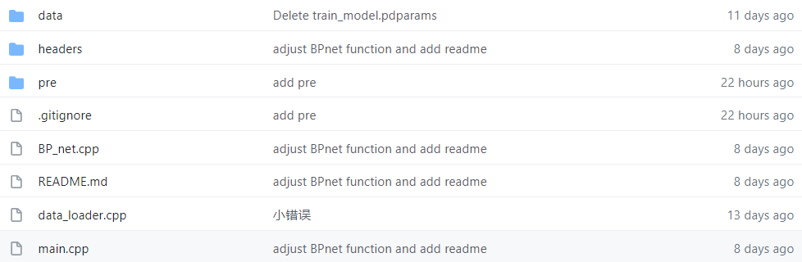
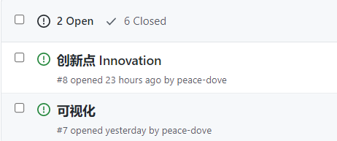
分支树

Slide 20
感谢各位倾听
TAHNK YOU FOR WATCHING

